Slide 1

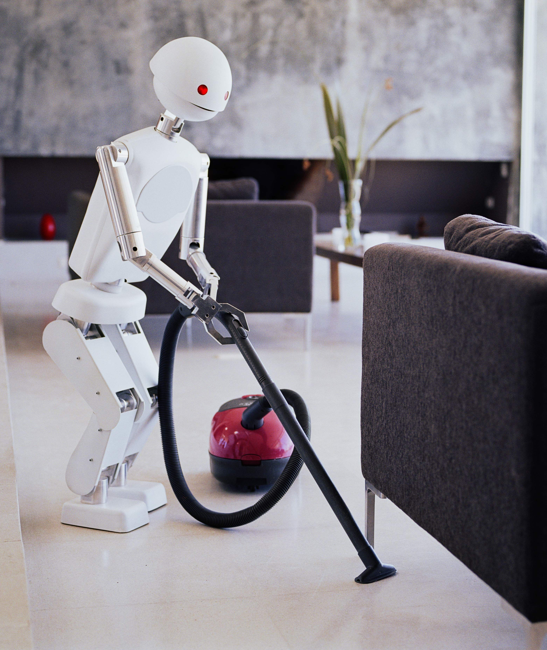
Proiectarea si implementarea unui agent ce simuleaza un robot mobil pentru curatat gunoiul. (ROBOCLEAN)
Student : Penoiu Dennis-Gabriel
Profesor : Prof. dr. ing. Costin Bădică

Slide 2
1. Introducere
Tema proiectului constă în proiectarea și implementarea unui agent software care simulează un robot mobil destinat curățării gunoaielor într-un mediu complex de tip „apartament”. Acesta va include camere, pereți și obstacole, având în vedere capabilitățile senzoriale și acționale ale robotului.
În contextul dezvoltării rapide a roboticii mobile, acest proiect explorează aplicațiile roboților de curățenie, un exemplu real al utilizării lor în viața cotidiană. Obiectivul este de a dezvolta un model funcțional de simulare, punând în practică concepte fundamentale din inteligența artificială și robotică.
Provocările abordate includ navigarea într-un mediu necunoscut, planificarea traseelor și gestionarea coliziunilor, cu scopul de a optimiza performanța robotului în scenarii reale.

Slide 3
2. Obiectivele proiectului
Proiectul RoboClean are ca scop dezvoltarea unui sistem de simulare a unui robot mobil pentru curățarea unui apartament virtual. Mediul de simulare este realizat sub forma unei grile bidimensionale ce include camere, pereți, obstacole și locații de colectare a gunoaielor, oferind un cadru interactiv pentru testarea comportamentului robotului. Acesta este capabil să se deplaseze autonom și să colecteze gunoiul, fiind controlabil atât manual, prin tastele săgeată, cât și automat, printr-un algoritm simplu de inteligență artificială (AI).
Proiectul include dezvoltarea unor algoritmi de control ce permit explorarea aleatorie a mediului și colectarea gunoaielor. În plus, utilizatorii pot personaliza mediul și comportamentul robotului printr-un meniu interactiv, ajustând numărul de gunoaie și comutând între modurile manual și automat. Performanța robotului este evaluată pe baza scorului (numărul de gunoaie colectate) și a duratei de curățare a apartamentului.
Interfața cu utilizatorul este gândită să fie intuitivă și atractivă, oferind o experiență vizuală plăcută și educativă. Astfel, proiectul demonstrează implementarea unui sistem complet capabil să simuleze curățarea eficientă a unui mediu virtual, contribuind la înțelegerea principiilor roboticii mobile și inteligenței artificiale.

Slide 4

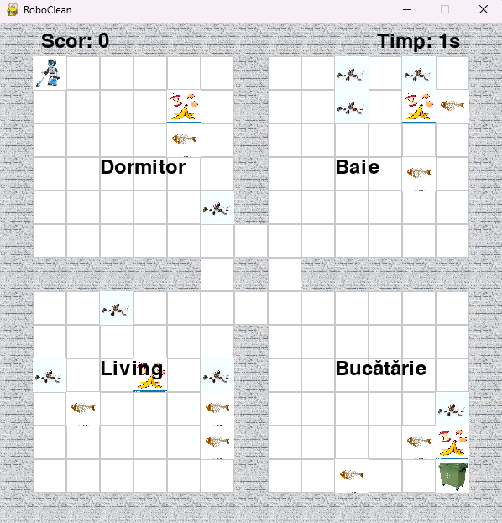
3. Descrierea mediului de simulare
Mediul de simulare al proiectului RoboClean este conceput pentru a imita un apartament tipic, împărțit în camere precum dormitor, bucătărie, living și baie, fiecare având roluri specifice în cadrul simulării. Acesta este reprezentat printr-o grilă 2D, unde fiecare celulă poate fi un perete, o zonă liberă, un gunoi sau zona de colectare a deșeurilor. Pereții definesc structura apartamentului, iar zonele libere permit robotului să se deplaseze. Gunoaiele sunt distribuite aleatoriu în apartament și reprezintă obiective pentru robot, iar zona de colectare indică locul unde robotul trebuie să descarce deșeurile.
Apartamentul este generat procedural, iar pereții sunt plasați automat pentru a crea diferitele camere și pentru a adăuga un strat de complexitate prin divizarea spațiului. Fiecare element al mediului (pereți, gunoaie, zona de colectare) este reprezentat grafic prin imagini relevante, iar gunoaiele sunt ilustrate diferit pentru a adăuga diversitate vizuală.
Robotul are capacitatea de a se deplasa pe grilă, evitând pereții și colectând gunoaiele pentru a le transporta la zona de colectare. Acesta poate fi controlat manual sau autonom printr-un algoritm AI simplu. Robotul are un inventar cu o capacitate limitată de a colecta gunoaie, iar scorul global este actualizat pe măsură ce acesta colectează deșeurile.
În ansamblu, mediul de simulare este gândit pentru a oferi un cadru realist și interactiv pentru testarea și optimizarea comportamentului robotului în sarcina sa de a curăța apartamentul virtual.
Scopul principal al simulării este curățarea completă a apartamentului într-un timp cât mai scurt posibil. Utilizatorul are posibilitatea de a alege între două moduri de operare: manual, în care controlează direct robotul, și automat, în care robotul este ghidat de algoritmi AI. Fiecare mod oferă o experiență diferită, punând accent fie pe controlul uman, fie pe autonomia robotului.
Această structură modulară permite extinderea simulării cu noi funcționalități, precum adăugarea mai multor tipuri de roboți, crearea unor obstacole dinamice și optimizarea algoritmilor AI pentru a spori eficiența procesului de curățare. Astfel, mediul de simulare nu doar că ajută la testarea comportamentului robotului într-un cadru controlat, dar servește și ca platformă flexibilă pentru dezvoltarea și perfecționarea algoritmilor de navigație și curățare robotică.

Slide 5
4. Descrierea Codului Sursă
Codul proiectului RoboClean utilizează biblioteca Pygame pentru a crea un mediu de simulare interactiv, cu accent pe simplitate și funcționalitate. Simularea constă în reprezentarea unui apartament virtual, gestionarea robotului de curățare și implementarea modurilor de control manual și automat prin AI.
La inițializare, Pygame configurează o fereastră de 600x600 pixeli, definind o grilă bidimensională cu celule de dimensiuni fixe. Elementele mediului sunt codificate ca celule cu diverse tipuri (pereți, zone libere, gunoaie, zona de colectare) și reprezentate grafic prin imagini scalate. Structura apartamentului este generată procedural, adăugând pereți și plasând gunoaie aleatoriu.
Robotul este implementat ca o clasă, având funcționalități de bază: deplasare în grilă (evitând pereții), colectarea gunoaielor din locația curentă și depunerea lor în zona de colectare. Modul manual permite utilizatorului să controleze robotul prin tastele săgeată, în timp ce modul automat utilizează un algoritm simplu care mișcă robotul aleatoriu pentru a curăța apartamentul.
Interfața utilizatorului include un meniu principal pentru configurarea simulării, permițând setarea numărului de gunoaie, alegerea modului de joc și ajustarea numărului de roboți AI. În timpul jocului, etichetele camerelor și elementele de scor sunt afișate pentru a ghida utilizatorul.
Jocul urmărește progresul printr-un scor global și timpul necesar pentru curățarea completă a apartamentului, ambele afișate la final. Funcțiile suplimentare, cum ar fi afișarea etichetelor camerelor și actualizarea ecranului, asigură o interfață vizuală intuitivă.
Acest cod demonstrează o simulare funcțională care îmbină navigația robotică simplă, interacțiunea grafică și implementarea unui mediu modular, ușor de extins pentru funcționalități suplimentare, cum ar fi obstacole dinamice sau algoritmi AI mai avansați.

Slide 6
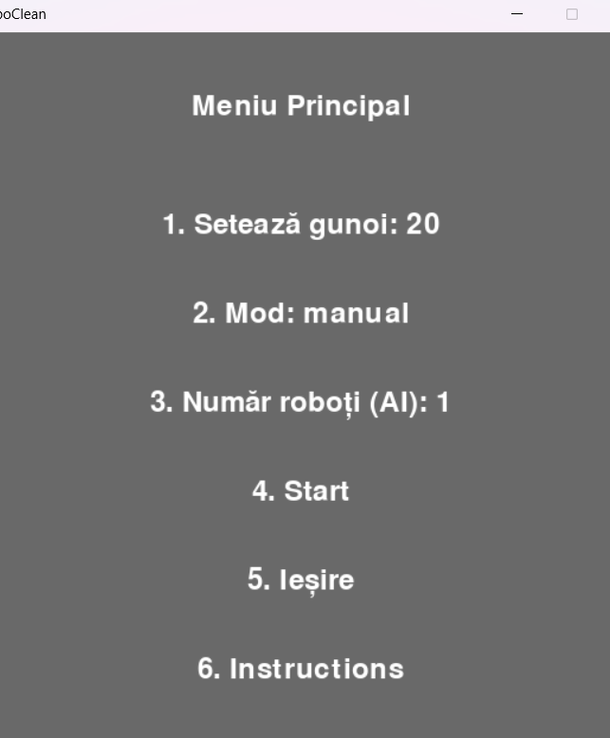
5. Manual de utilizare
Meniu principal
Acest manual te va ghida prin pașii necesari pentru a înțelege cum să controlezi robotul, cum să setezi parametrii jocului și cum să navighezi între diferitele moduri de joc. Indiferent dacă alegi să joci manual sau să lași un AI să preia controlul, scopul tău este același: să cureți apartamentul complet.
Familiarizează-te cu comenzile din joc și cu opțiunile din meniu pentru a te bucura de o experiență cât mai plăcută. Dacă ai nevoie de ajutor pe parcurs, consultă acest manual pentru a găsi toate informațiile de care ai nevoie.
Acum, să începem aventura de curățenie!

Slide 7


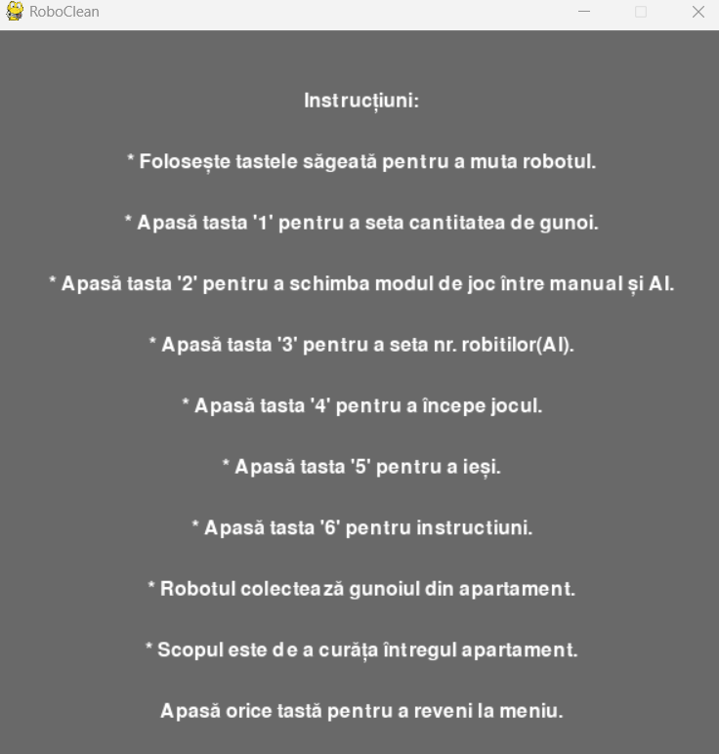
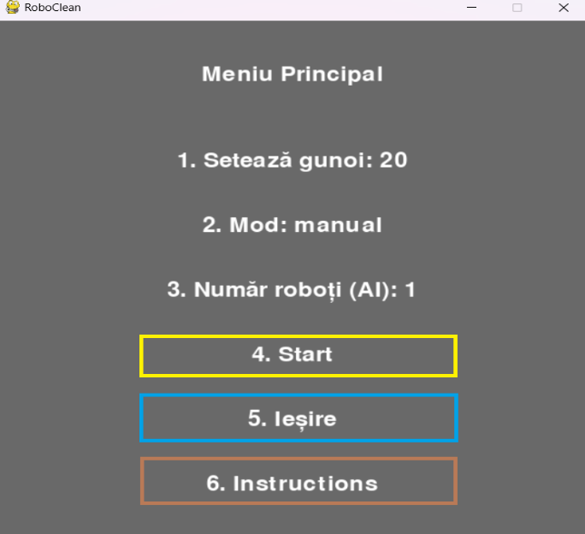
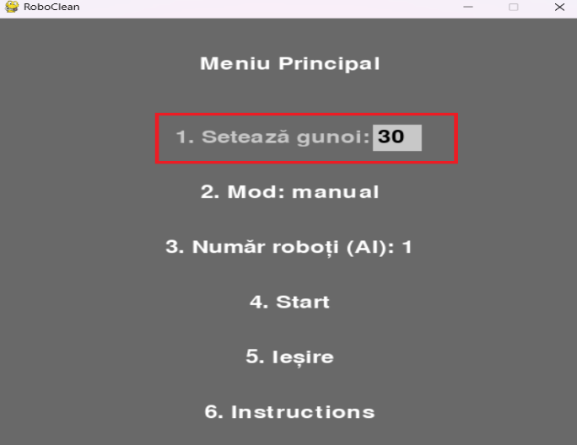
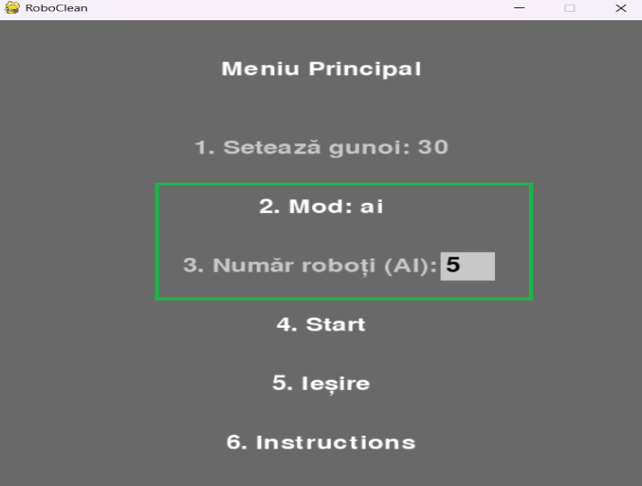
Instrucțiuni:
Folosește tastele săgeată(˂;˃;˄;˅) pentru a muta robotul.,
Apasă tasta '1' pentru a seta cantitatea de gunoi,apoi enter.,
Apasă tasta '2' pentru a schimba modul de joc între manual și AI.,
Apasă tasta '3' pentru a seta nr. robitilor(AI), apoi enter.
Apasă tasta '4' pentru a începe jocul.
Apasă tasta '5' pentru a ieși din joc.
Apasă tasta '6' pentru deschidere panou instructiuni.
Panoul de instructiuni
Functiile start,iesire si instructiuni
Setarea nr. de gunoaie
Schimbare mod între manual & AI

Slide 8
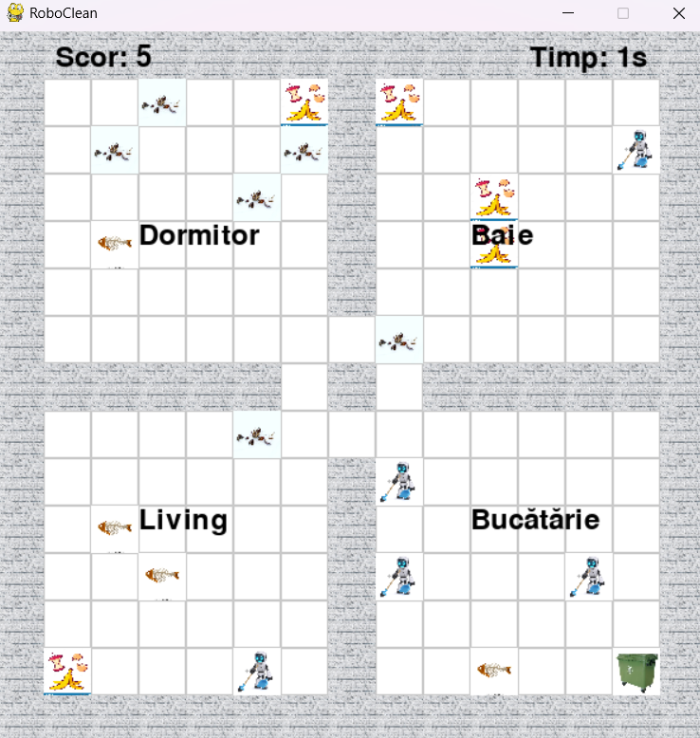
START JOC
Robotul colectează gunoiul din apartament,iar când ajunge la 10 gunoaie adunate, trebuie să ajungă la containerul de colectare pentru a elibera inventarul. După ce își depune gunoiul, poate continua să strângă mai multe gunoaie până când ajunge din nou la limita de 10.
Procesul se repetă astfel: robotul colectează gunoi, depune la container și apoi continuă să adune până când inventarul său se umple din nou.
Scopul este de a curăța întregul apartament.

Slide 9
6. Testare și evaluare Testarea și evaluarea sunt esențiale pentru a înțelege performanța unui sistem și pentru a identifica eventualele îmbunătățiri necesare. În cazul unui robot de curățenie controlat fie manual, fie automat printr-un algoritm de inteligență artificială, este important să măsurăm și să evaluăm factori precum timpul de execuție, numărul de gunoaie curățate și eficiența procesului de curățenie. Tabelul de mai jos ne oferă date care ne ajută să comparăm performanțele celor două moduri de joc.
Analizând valorile prezentate în tabel, se observă o diferență semnificativă între modul manual (controlat de jucător) și modul AI (controlat de algoritm), în funcție de numărul de gunoaie și de roboți. Comparație între modul manual și AI :
În modul manual, unde jucătorul controlează singur robotul, timpul de curățare crește exponențial pe măsură ce numărul de gunoaie crește (de exemplu, de la 22 secunde pentru 20 de gunoaie la 71 secunde pentru 100 de gunoaie). Acest lucru se datorează limitărilor impuse de controlul manual al robotului.
În modul AI, utilizarea unui singur robot pentru a curăța o cantitate mare de gunoaie duce la un timp de execuție destul de lung. Însă, pe măsură ce numărul de roboți crește (5 sau 10 roboți), timpul de curățare scade drastic. În cazul a 100 de gunoaie, 10 roboți reușesc să curățe aproape în același timp cu un singur robot din modul manual, iar performanța este cu mult îmbunătățită față de utilizarea unui singur robot.
Aceste rezultate demonstrează faptul că algoritmul AI devine mult mai eficient și mai rapid pe măsură ce numărul de roboți crește, iar modul manual este limitat de viteza și acuratețea jucătorului.
Mod de joc | Robot controlat de | Acțiune | Nr. roboti |  |  | Nr. gunoaie | Timp de executie(secunde)
Manual | Jucător | Control tastatura | 1 |  |  | 20 | 22
AI | Algoritm | Mătură automat | 1 | 5 | 10 | 20 | 475 | 57 | 9
Manual | Jucător | Control tastatura | 1 |  |  | 50 | 38
AI | Algoritm | Mătură automat | 1 | 5 | 10 | 50 | 784 | 58 | 16
Manual | Jucător | Control tastatura | 1 |  |  | 100 | 71
AI | Algoritm | Mătură automat | 1 | 5 | 10 | 100 | 1420 | 328 | 79

Slide 10
7. Concluzii
Proiectul RoboClean a fost un succes, oferind un joc interactiv în care un robot mobil colectează gunoiul dintr-un apartament. Implementarea mișcării robotului, colectarea și depunerea gunoiului, precum și comutarea între modul manual și cel AI au funcționat conform așteptărilor. Testările au confirmat respectarea regulilor jocului, performanța algoritmilor și interacțiunea fluidă cu utilizatorul, creând o experiență captivantă și bine realizată.
Perspective de Dezvoltare
În ciuda realizărilor, există oportunități semnificative de extindere și rafinare a proiectului:
Optimizarea AI: Dezvoltarea unui algoritm mai inteligent, capabil să navigheze între camere și să prioritizeze zonele necurățate, ar îmbunătăți realismul și complexitatea jocului.
Interfață grafică avansată: Adăugarea de animații, efecte vizuale și un design atractiv ar crește imersiunea și atractivitatea jocului.
Roboți multipli: Introducerea mai multor roboți AI care colaborează pentru a curăța apartamentul ar crea noi oportunități de strategie și optimizare.
Nivele de dificultate: Crearea unor nivele progresive cu număr crescut de gunoaie și constrângeri de timp ar adăuga un element de provocare și longevitate jocului.
Încheiere
Proiectul a oferit o platformă pentru explorarea conceptelor de inteligență artificială, programare multi-agent și design interactiv. Rezultatul este o bază solidă, funcțională, cu potențial semnificativ de îmbunătățire. Viitoarele extensii ar putea transforma RoboClean într-un exemplu mai sofisticat de aplicație AI, contribuind la o mai bună înțelegere a utilizării tehnologiilor interactive în soluții educative și de divertisment.

